Slide 1


2024
Проникновение и раздевание
Дисциплина: Вирусология
Читает: студент 4 курса гр. 3721Б1БЛ7, Нгуен Т.

Slide 2


Адсорбция и рецепторы
Введение
Введение
Проникновение вируса – энергозависимый процесс, который происходит сразу после прикрепления. Может происходить 3 путями:
● Перемещение всего вируса через плазматическую мембрану (безоболочечные вирусы);
● Пиноцитоз самих вирусных частиц (безоболочечные вирусы);
● Слияние плазматической мембраны с оболочкой вириона (оболочечные вирусы)
01.2025
1

Slide 3

Адсорбция и рецепторы
Адсорбция
Конечные продукты раздевания
В зависимости от вируса, продуктом раздевания может быть:
Голые нуклеиновые кислоты, такие как РНК или ДНК, которые затем могут экспрессировать вирусный геном.
Нуклеокапсиды или сердцевины, в случае некоторых вирусов.
Нуклеиновые кислоты, связанные с вирусным белком, как у пикорнавирусов (РНК, ковалентно связанная с белком VPG) или аденовирусов (ДНК, связанная с вирусным белком TP).
Рис. 1 Структура вирусов гриппа
01.2025
3

Slide 4
Адсорбция и рецепторы
Адсорбция
Влияние клетки-хозяина
Клетка-хозяин может играть активную роль в активации вируса:
Конформационные изменения капсомеров: Вирусные белки могут изменять свою форму под воздействием стимулов от клетки-хозяина.
Изменения в окружающей среде: Изменение pH, ионной силы и других факторов может активировать вирус.
Протеолитические ферменты: Некоторые ферменты клетки могут разжижать или разрушать вирусные частицы, активируя их.
Рис. 2 Структура вирусов гриппа
01.2025
4

Slide 5
Адсорбция и рецепторы
Икосаэдрическая симметрия.
Триангуляционное число
Процесс раздевания:
Полное раздевание: Это типично для безоболочечных вирусов, таких как фаги и вирусы, заражающие прокариоты. Вирусные нуклеиновые кислоты попадают в цитоплазму, а капсид остаётся в экзоплазме.
Частичное раздевание: Характерно для оболочечных вирусов, таких как вирусы животных. В этом случае часть вирусной оболочки (суперкапсид) удаляется, и нуклеокапсид выходит на поверхность клетки или в полости эндосомы.
Рис. 3. Адсорбция вируса HCV
01.2025
5

Slide 6
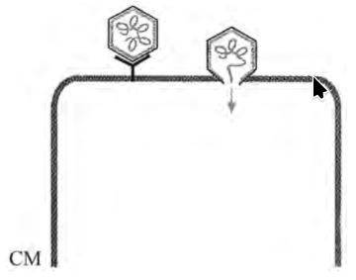
Адсорбция и рецепторы
Рецепторы фагов
Проникновение вируса через цитоплазматическую мембрану:
После частичного или полного раздевания вирусный геном попадает в компартмент клетки, где будет происходить его размножение и репликация:
Для некоторых вирусов, например, ретровирусов, развертывание геномной РНК может происходить в различных клеточных компартментах (цитоплазма, везикула, нуклеоплазма).
Особенности репродукции с интернализацией внутри капсида: В некоторых случаях вирусы могут избегать полного раздевания, и геном реплицируется изолированно внутри капсида, что предотвращает прямое взаимодействие вируса с клеточным аппаратом. Это характерно для двунитевых РНК-содержащих вирусов и фага φ6, и может быть преимуществом для вируса, так как позволяет избежать возможных повреждений или иммунного ответа со стороны хозяина.
Рис. 4. Проникновение безоболоч-
ного вируса (с полным раздеванием на
уровне цитоплазматической мембраны).
CM — цитоплазматическая мембрана
01.2025
6

Slide 7
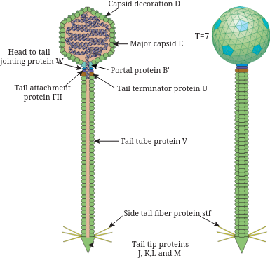
Адсорбция и рецепторы
Рецепторы фагов
Проникновение вируса через цитоплазматическую мембрану:
У бактерий мембрана не способна интернализировать крупные молекулы, такие как капсид вируса. Поэтому вирусы бактерий (бактериофаги) должны использовать специализированные структуры для проникновения геномной молекулы через мембрану.
Транспортная порa: Большинство фагов используют специализированные каналы, образующиеся в мембране клетки-хозяина, через которые вирусная нуклеиновая кислота (РНК или ДНК) может попасть в цитоплазму.
Впрыскивание генома: Этот процесс характеризуется тем, что геномная молекула "впрыскивается" через специально сформированный канал, расположенный в месте прикрепления хвостового отростка (например, у фага λ или Т7).
01.2025
6

Slide 8
Адсорбция и рецепторы
Рецепторы фагов
Раздевание бактериофагов
Хвостатые фаги (например, фаги λ, Т4, Т7) используют механизм, при котором капсид остается на наружной поверхности клетки. Эти фаги часто имеют хвост, который помогает формировать транспортную пору.
Геном-презентирующий аппарат: У некоторых фагов, таких как хвостатые двунитевые ДНК-содержащие фаги (λ, Т4, Т7), на вершине капсида образуется специализированный канал. Через этот канал вирусная нуклеиновая кислота покидает капсид и поступает в клетку.
Образование транспортной поры: Например, у фага Т7 транспортная порa формируется из капсидных белков, а у фага Т4 процесс сопровождается образованием зоны адгезии между мембранами.
01.2025
6

Slide 9
Адсорбция и рецепторы
Рецепторы фагов
Механизм частичного раздевания у вирусов животных:
В отличие от бактериофагов, большинство вирусов животных используют частичное раздевание. Однако, как вы отметили, есть примеры, когда мелкие икосаэдрические однонитевые РНК-содержащие вирусы (например, вирусы, сходные с фагами) могут использовать схему, аналогичную прокариотическому пути, где капсид остается снаружи, а только геномная РНК попадает в клетку.
Разрыхление капсида: При адсорбции вируса на клетке капсид может разрыхляться, а изменения в конформации капсидных белков могут привести к образованию транспортной поры, через которую вирусная нуклеиновая кислота поступает в цитоплазму.
01.2025
6

Slide 10
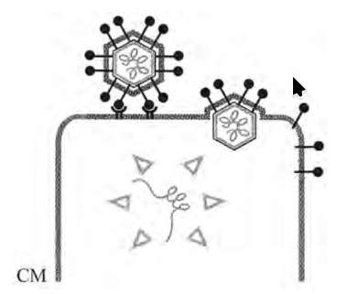
Адсорбция и рецепторы
Рецепторы фагов
Частичное раздевание вируса на цитоплазматической мембране — это ключевая стадия проникновения оболочечных вирусов в клетки животных и растений, и она включает в себя несколько этапов, которые варьируются в зависимости от типа вируса. Рассмотрим более подробно механизмы, участвующие в этом процессе.
1. Процесс слияния мембран
Оболочечные вирусы используют слияние мембран для интернализации, что позволяет им вводить генетический материал в клетку. В этом процессе участвуют две мембраны:
Мембрана суперкапсида вируса, которая содержит рецептор-связывающие белки.
Цитоплазматическая мембрана клетки-хозяина, с которой вирусный суперкапсид сливается.
На поверхности вируса находятся рецептор-связывающие шипы (длиной 10–15 нм), которые связываются с рецепторами на клеточной мембране. Эти шипы состоят из гликопротеинов, называемых белками слияния. Белки слияния могут изменять свою конформацию в ответ на изменения условий окружающей среды или взаимодействие с клеточными рецепторами.
Рис.8. Проникновение оболочного вируса (с частичным раздеванием на уровне цитоплазматической мембраны
и последующим декапсидированием).
CM — цитоплазматическая мембрана
01.2025
6

Slide 11
Адсорбция и рецепторы
Рецепторы фагов
2. pH-независимое частичное раздевание:
В отличие от pH-зависимых процессов, где кислотная среда активирует слияние, pH-независимое частичное раздевание происходит при взаимодействии белков оболочки вируса с рецепторами на клеточной мембране. Этот процесс характерен для некоторых вирусов, например, семейства Coronaviridae (например, коронавирусы) и Retroviridae (например, ВИЧ).
Пример:
ВИЧ-1: При связывании вирусного белка gp120 с рецептором CD4 происходит конформационное изменение, открывая скрытый сайт, который связывается с хемокиновым корецептором. Это активирует белок слияния gp41, который индуцирует слияние вирусной оболочки с мембраной клетки. Это взаимодействие позволяет вирусу попасть в клетку без необходимости изменения pH.
Оболочечные бактериофаги, такие как фаг φ6, могут использовать схожий механизм частичного раздевания.
01.2025
6

Slide 12
Адсорбция и рецепторы
Рецепторы фагов
3. Преодоление барьеров клеточной мембраны
Кроме цитоплазматической мембраны, существует еще один физический барьер — кортикальный скелет клетки, состоящий из актиновых микрофиламентов. Он находится под мембраной и препятствует прохождению крупных структур, таких как нуклеокапсиды вирусов.
Это препятствие может быть преодолено с помощью ассоциированных вирусных белков-протезов или виропексиса — механизма, который использует эндоцитоз для преодоления барьера. Эндосомы, которые образуются при этом процессе, могут сливаться с лизосомами, что представляет собой потенциальную угрозу для вируса. Тем не менее, этот путь позволяет вирусам проникать в клетку, обходя кортикальный скелет.
01.2025
6

Slide 13
Адсорбция и рецепторы
Рецепторы фагов
4. Использование двух стратегий частичного раздевания:
Некоторые вирусы (например, ретровирусы и вирусы герпеса) могут использовать две стратегии частичного раздевания:
На цитоплазматической мембране, как описано выше.
После эндоцитоза в кислой среде эндосомы. Здесь вирус может подвергаться дополнительному раздеванию, что позволяет ему выходить из эндосомы и продолжать инфекционный процесс.
01.2025
6

Slide 14
Структура вириона
Заключение
Заключение
Стратегии частичного раздевания, в частности, на цитоплазматической мембране и в эндосомах, обеспечивают более эффективное проникновение вируса в клетку. Однако использование эндоцитоза может быть опасным для вируса, поскольку лизосомы могут разрушить вирусные частицы. Поэтому некоторые вирусы применяют сложные механизмы защиты от лизосомного разрушения, чтобы увеличить свои шансы на успешную инфекцию.
I.2025
8

Slide 15

s21370158@ibbm.unn.ru

